Slide 1
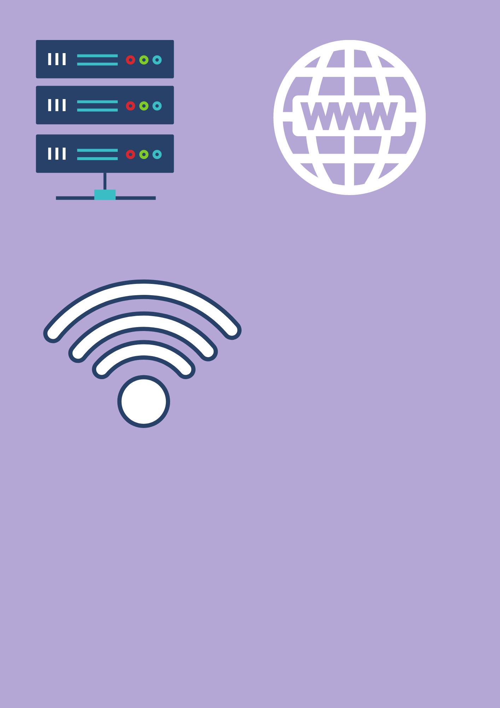
Conceptos sobre
aplicaciones Web
Nerea Espinosa Romero
2ASA

Slide 2
Índice
Evolución de la Web e Internet
Internet
Web 1.0
Web 2.0
Web 3.0
Web 4.0
¿Qué es una aplicación Web?
Funcionamiento de una aplicación Web
Funcionamiento en el lado del cliente
Funcionamiento en el lado del servidor
Creación de aplicaciones Web
Servidores de aplicaciones Web
Programación back-end y front-end
Modo Full Stack
Paradigma MVC

Slide 3
Evolución de la Web e Internet
1957
1967
1969
1990
Agencia de Proyectos de Investigaciones Avanzadas (ARPA)
Inicio de las comunicaciones globales
Creación de ARPAnet
MILNET
INTERNET

Slide 4
1.1. Internet
Se trata de una red de computadoras formada por muchas redes independientes pudiendo:
Conectarse unas con otras
Intercambiar mensajes
Compartir información como archivos
Correo electrónico
WWW
FTP
Noticias
Conferencias
Buscadores

Slide 5
1.2. Web 1.0
Basado en hipertexto
Acceso más sencillo y comprensible
Enlazar páginas en la red sin importar ubicación
Poco productores y muchos lectores de contenidos
Páginas estáticas
No actualizaciones periódicas
Mínima interacción
PROTOCOLOS
http
html

Slide 6
1.2. Web 2.0
Informativa, creada por expertos
Participa cualquier persona
Aplicaciones muy potentes y sencillas
CMS
¿Qué es un CMS?
Creación y administración de contenidos en páginas webs
Diseño Contenido
independientes

Slide 7
1.2. Web 2.0
Tecnologías
XHTML, CSS
DOM
AJAX (conjunto de tecnologías) XML, XSLT
XMLHttpRequest
JavaScript

Slide 8
1.2. Web 2.0
Tecnologías
2. Blogs Usuarios escriben artículos y lectores los comentan, además, se actualizan
3. Wiki Hipertexto, permitiendo ser modificadas por cualquier persona en cualquier
4. RSS Permite la suscripción en varias webs para visualizarlas desde un único sitio
periódicamente.
momento, sin necesitar ningún tipo de revisión.

Slide 9
1.3. Web 3.0
Web sintáctica
Forma grafo dirigido
Páginas no se enlazan del todo
Escasa precisión de datos
Gran sensibilidad en vocabulario usado
Web semántica
Mejora la sintáctica para acceder a información de un modo más exacto y completo
Cumple principios de web actual:
Descentralización
Compartición
Compatibilidad
Facilidad acceso
Contribución
METADATOS
Datos que identifican y direccionan la información dispersa y representan la descripción bibliográfica de recursos

Slide 10
1.3. Web 3.0
¿Qué son las URI’s?
Identificadores mediante el cual se le impone un significado a un grupo de personas para convertirlo en sujeto, objeto o predicado a RDF.
Propiedad
Recurso
Valor

Slide 11
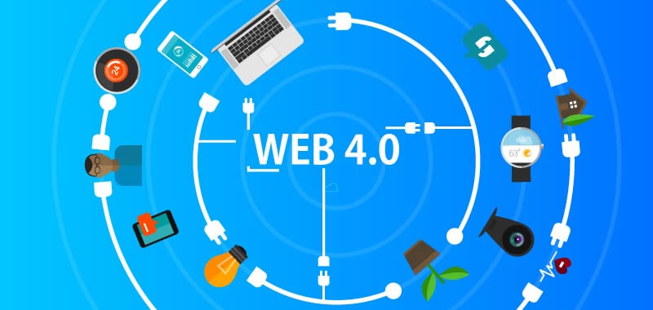
1.4. Web 4.0
Servicio a necesidades cotidianas.
La Red conoce nuestros gustos y nos lo muestra.
Puede llegar a producir batallas entre empresas.
Nos ofrece una gran ayuda, llegando a ayudarnos en nuestro día a día, ahorrándonos una gran cantidad de tiempo.

Slide 12
2. ¿Qué es una aplicación Web?
Aplicaciones de escritorio
Se trata de una serie de aplicaciones que se instalan en nuestro sistema operativo, dependiendo del hardware de nuestro equipo.
Desventajas
Incompatibilidad entre versiones
Difícil instalación y actualización
Coste elevado
En una empresa, posibilidad de encontrarnos ante varios equipos con distintas versiones del programa
Posible necesidad de portabilidad de nuestra aplicación a distintos sistemas operativos

Slide 13
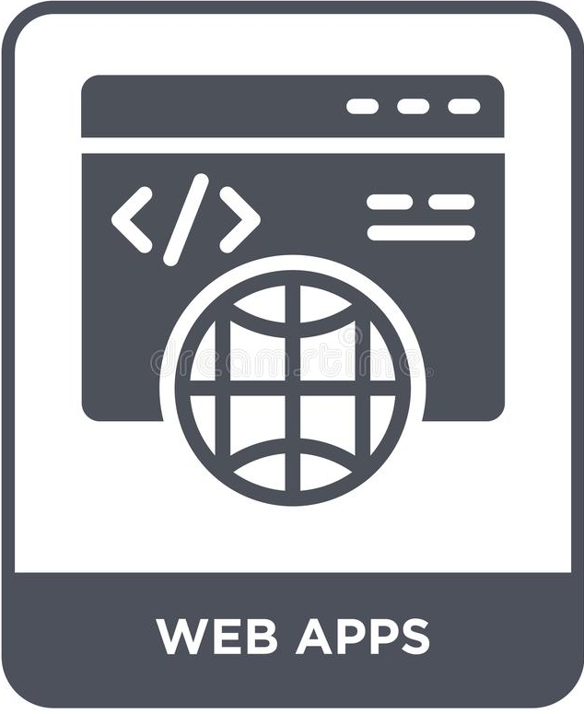
2. ¿Qué es una aplicación Web?
Aplicaciones de web
Se trata de una serie de aplicaciones que podemos utilizar desde un navegador.
Ventajas
No actualizaciones
No instalación
Datos centralizados
Actualización constante
Movilidad
Gran compatibilidad
Mínimos requisitos
Fáciles de crear
Fáciles de utilizar
Desventajas
Menos potencia
No aprovechar hardware
Necesario conectarse a Internet

Slide 14
3. Funcionamiento de una aplicación Web
Cuando vamos a crear una aplicación web vamos a utilizar distintos lenguajes y tecnologías.
Lenguajes y tecnologías en el lado del cliente
Lenguajes y tecnologías en el lado del servidor

Slide 15
3.1. Funcionamiento en el lado del cliente
(front-end)
Se basa en elementos que se incorporan junto al código HTML de una aplicación web y requieren ser interpretados en el navegador por usuario.
Principales tecnologías usadas
CSS
JavaScript
Flash
Silverlight
Applets de java

Slide 16
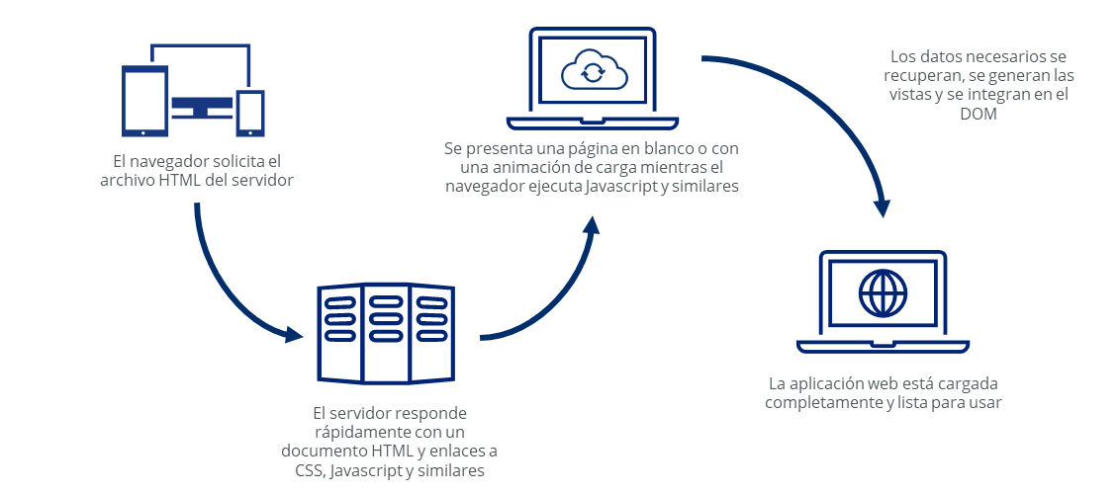
3.1. Funcionamiento en el lado del cliente
(front-end)

Slide 17
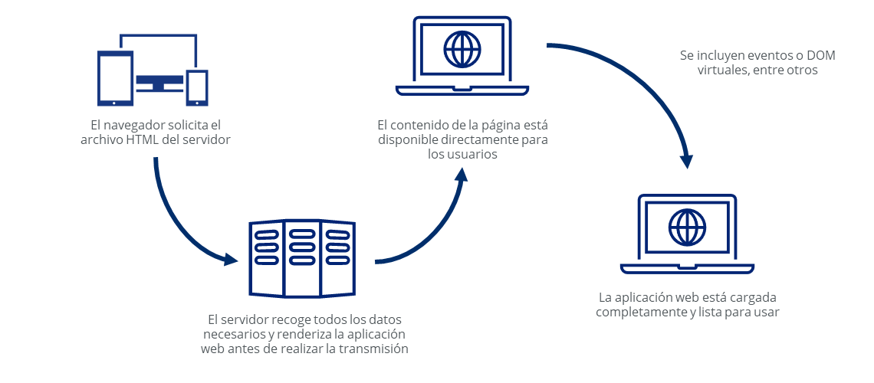
3.2. Funcionamiento en el lado del servidor
(back-end)

Slide 18

4. Creación de aplicaciones Web
4.1. Servidores Web (servidores http)
Se trata de una máquina o software el cual interpreta peticiones web realizadas por el protocolo http y devolver el resultado de la petición.

Slide 19
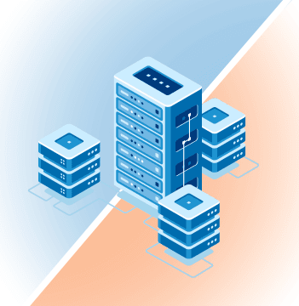
4.2. Servidores de aplicaciones Web
Interpretan sólo peticiones http.
Encargados de traducir instrucciones en lenguajes de servidor y mostrar el resultado en el servidor web que lo requiera.
Trabajan en conjunto con servidores web para que sea transparente para el usuario.
Se trata de módulos software que se añaden al servidor web.

Slide 20
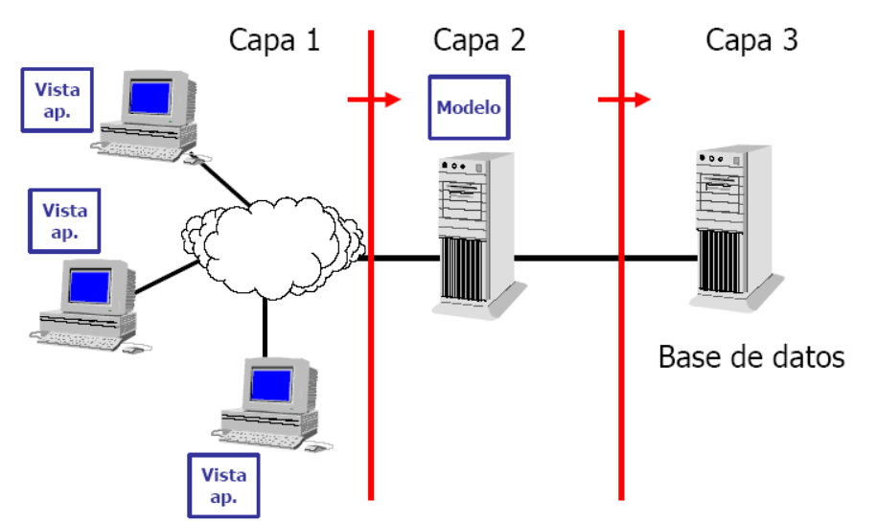
4.3. Arquitectura de tres niveles
Capa de presentación Parte de la aplicación web que ve el usuario (HTML, JavaScript…)
Capa lógica Gestiona el funcionamiento de la aplicación (PHP, Python…)
Capa de negocio Contiene información empresarial

Slide 21
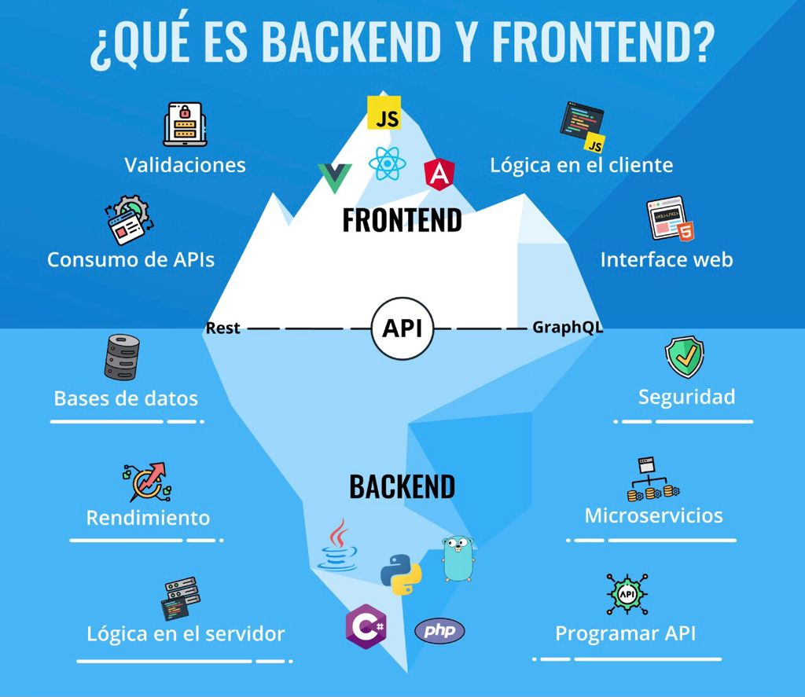
4.4. Programación back-end y front-end
Front-end Produce la apariencia final de la aplicación que va a ver el usuario
Back-end Se trata de la parte de la aplicación que no ve el usuario (lógica, funcionamiento de la aplicación)

Slide 22
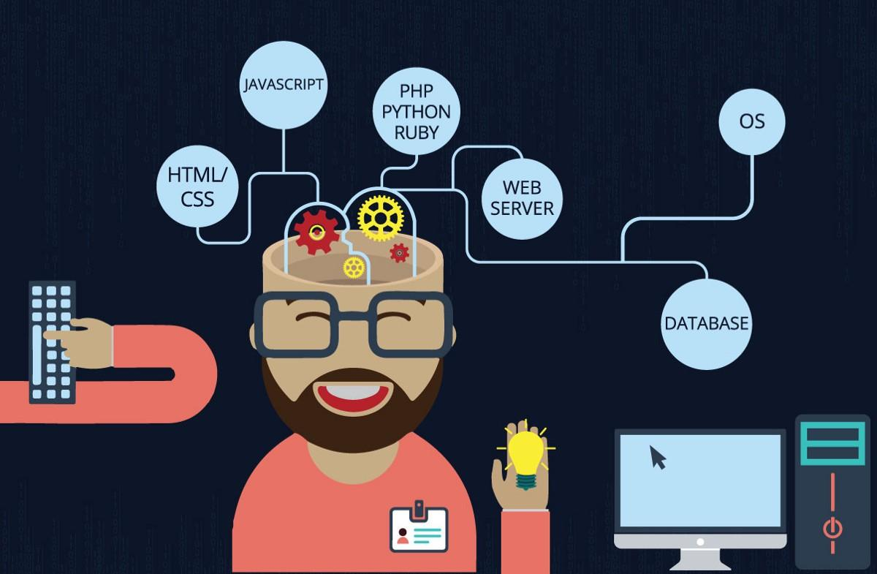
4.5. Modelo Full Stack
Reúne los lenguajes necesarios en todas las capas en uno solo, concretamente:
Node.js
NoSQL
JavaScript

Slide 23
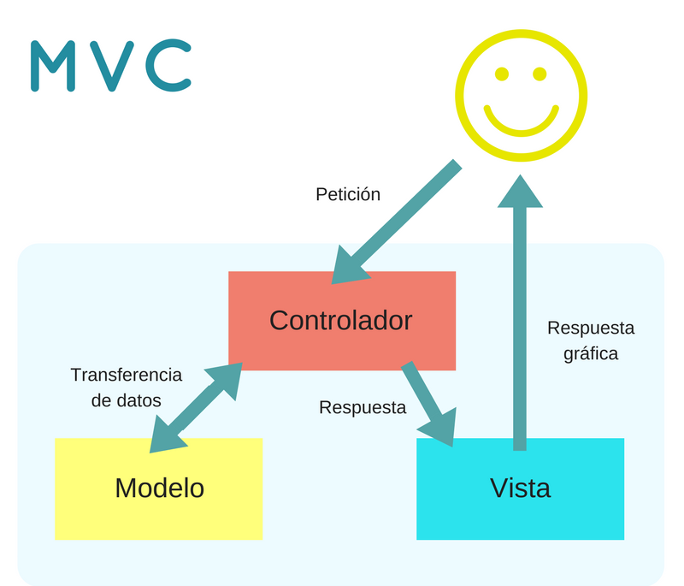
4.6. Paradigma MVC
Modelo Dispone del código destinado a traducir la información por lenguaje y tecnología usada en páginas web
Vista Se encarga de realizar la imagen para el usuario
Controlador Lleva a cabo las funciones del usuario

Slide 24
FIN

